Slide 1

ВЫСШИЙ СОВЕТ ПО ВОПРОСАМ ПРОЗРАЧНОСТИ ПУБЛИЧНОЙ СЛУЖБЫ
Москва, 5 июня 2018 г.

Slide 2


ВЕРХОВНЫЙ ОРГАН
ИНСТИТУТ ОБЩЕСТВЕННОЙ ЦЕЛОСТНОСТИ
неподкупность
этика
Раскрытие финансовой информации
Раскрытие долевого участия
Этическое решение
Аудит и консультирование
Схемы предотвращения конфликтов интересов
Лоббирование
Работа после ухода с государственной службы
Предотвращение изобличения
Совместимость / совместимость с резервами / Несовместимость
Открытый онлайн реестр лоббирования
Контроль и консультирование

Slide 3
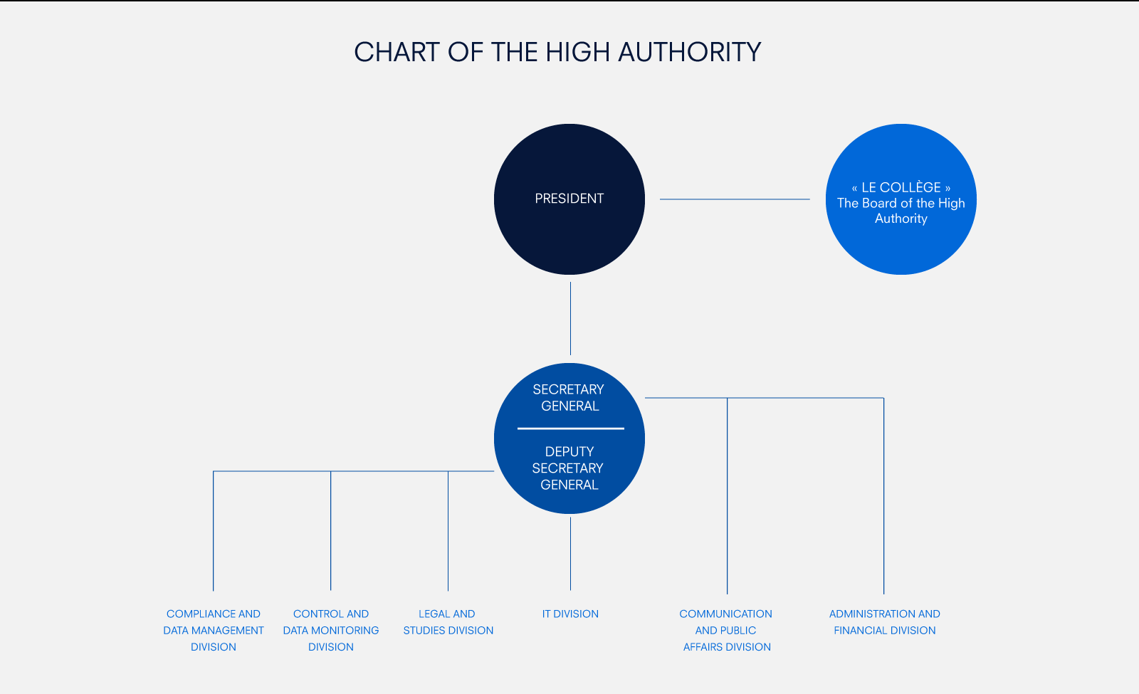
НЕЗАВИСИМЫЙ АДМИНИСТРАТИВНЫЙ ОРГАН

Slide 4

Получение более четкой картины государственных должностных лиц
01

Slide 5
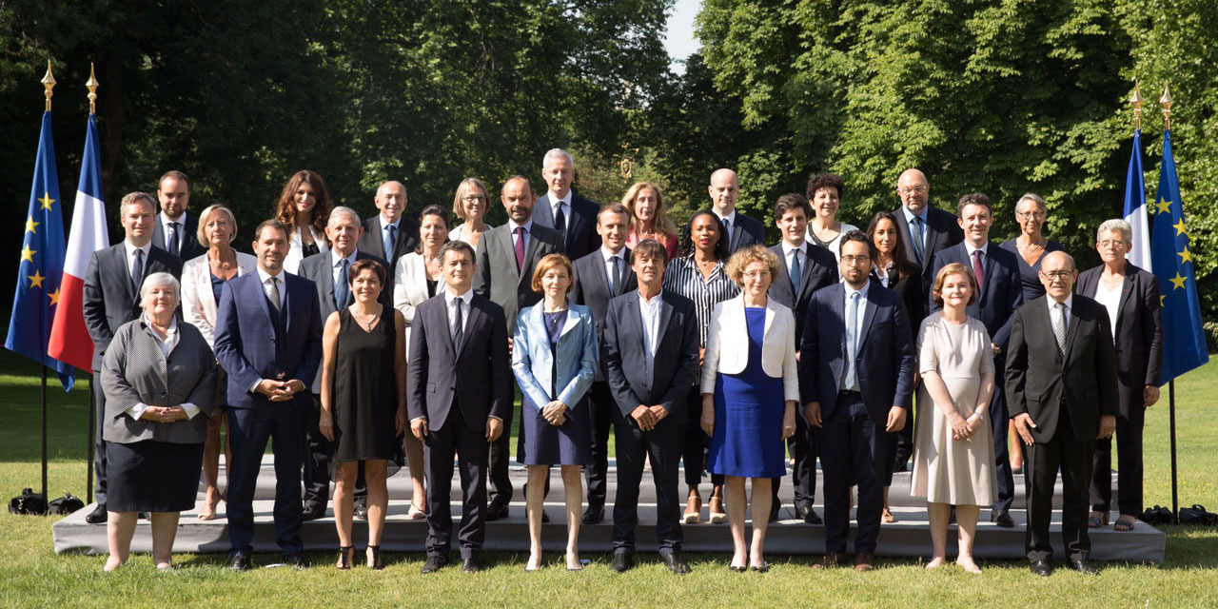
ЧЛЕНЫ КАБИНЕТА ПРОВЕРКИ НА БЛАГОНАДЕЖНОСТЬ
Предварительная проверка будущих членов Правительства
Налоговая декларация
Раскрытие интересов

Slide 6
ЦЕЛЕНАПРАВЛЕННЫЙ, НО РАСШИРЯЮЩИЙСЯ ОХВАТ
15 800 ВЫСОКОПОСТАВЛЕННЫХ ФРАНЦУЗСКИХ ГОСУДАРСТВЕННЫХ ДОЛЖНОСТНЫХ ЛИЦ
Избранные представители
Неизбираемые государственные должностные лица
Члены правительства
Члены Парламента
Французские члены Европейского парламента
Лучшие местные избранные государственные должностные лица
Советники кабинета
Члены независимых административных органов
Государственные должностные лица, выдвинутые в Совете министров
Высокоуровневые государственные служащие
Руководители общественных организаций
Члены Высшего совета юстиции
Notes:
В перспективе с большим охватом в Румынии, Украине, Аргентине (45 000) или в Мексике (2 миллиона) в качестве примера (все или как минимум государственные агенты)

Slide 7
ДВА ИНСТРУМЕНТА, ОДНА СИСТЕМА РАСКРЫТИЯ
Активы
Отображение того, чем владеет декларант, в том числе за рубежом:
- Недвижимое имущество,
- Финансовые инвестиции,
- Банковские счета и т. д.
- Доход
- Кредиты и задолженность
Интересы и деятельность
Вся информация, относящаяся к:
Финансовым интересам декларанта и его/ее супруга/супруги:
Профессиональная деятельность,
Вторичная деятельность,
Действия и т. д.
Нематериальные интересы:
- Членство или неоплачиваемые должности,
- Благотворительность и волонтерство и т. д.
ADEL : Служба обязательной подачи декларации для Верховного органа

Slide 8
Раскрытие интересов
и активов
02

Slide 9
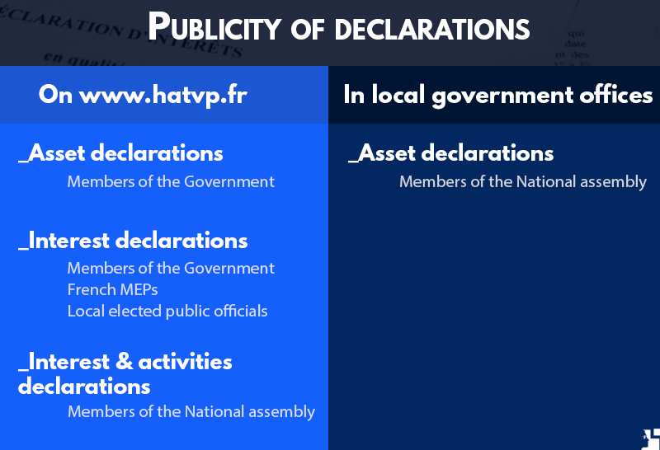
ДИЛЕММА ПУБЛИКАЦИИ
Декларации публикуются после прохождения контроля, создавая напряжение между:
Публикацией контролируемой и полной информации (например, с публичным заявлением, обновлениями и т. д.), чтобы лучше информировать граждан;
Задержками между получением и публикацией деклараций.

Slide 10
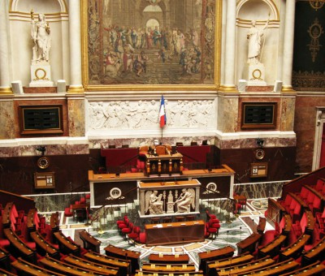
Открытость
Декларации кандидатов на президентских выборах (март 2017 года)
→ 250 000 просмотренных страниц за 48 часов
Декларации об интересах и деятельности вступающих в должность депутатов (октябрь 2017 года):
→ 200 000 просмотренных страниц за 48 часов
Открытость деклараций: важность формата данных
→ Открытые данные

Slide 11



Приверженность размещению в открытом доступе и взаимодействие с гражданским обществом
Открытое правительственное партнерство
Незавершенная работа: участие граждан и молодежи
Повышение осведомленности, Тренинги и исследования
Доклады и исследования
Программы обучения (национальные)
Участие в различных форумах для избранных и не избранных государственных должностных лиц (форум мэров и т. д.)
Программы обучения и экспертизы, финансируемые ЕС (международные)

Slide 12
Две взаимодополняющие компоненты тщательного контроля
03

Slide 13
Систематический контроль интересов
ОБНАРУЖЕНИЕ
ЮРИДИЧЕСКОЕ СОПРОВОЖДЕНИЕ
ПРЕДОТВРАЩЕНИЕ
Заявление о раскрытии информации о долевом участии
Административные расследования
Предупреждения гражданского общества
Обмен с декларантами
Рекомендации
Судебный запрет
Публичность
Воздержание
Отказ от интереса
Конституционный совет: Предотвращение конфликтов интересов способствует достижению общественного блага

Slide 14
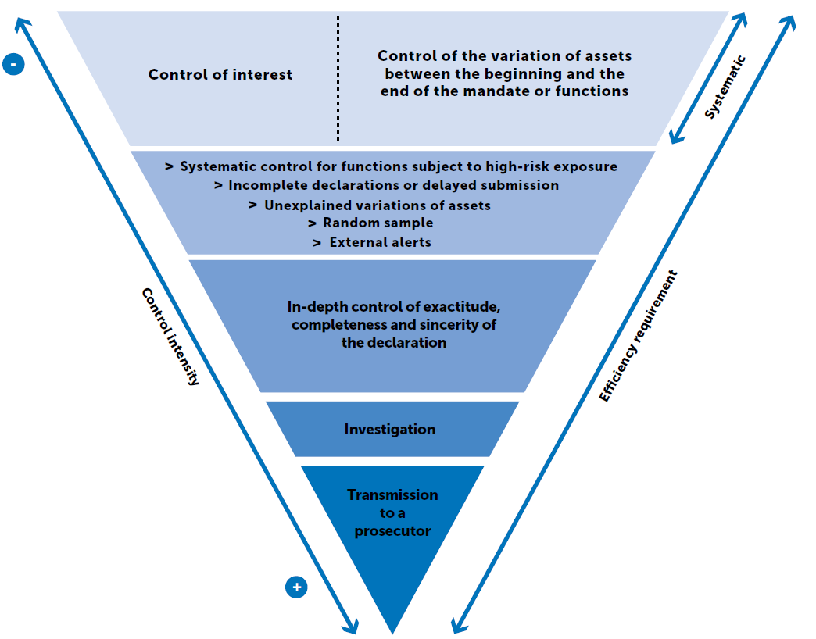
Стратегия контроля, управляемая данными
ЦЕЛИ
Контроль согласованности и полноты;
Изучение потенциальных упущений или необъясненных изменений во время работы

Slide 15
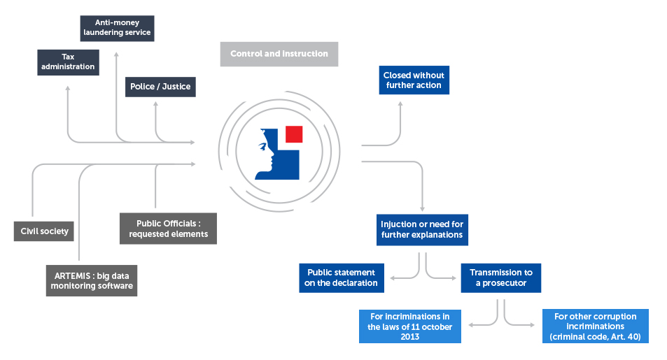
Сбор данных - инструменты и партнерства

Slide 16
05
Четкие санкции

Slide 17
Нарушения и санкции
ИНКРИМИНАЦИЯ | САНКЦИЯ
Непредставление декларации | 3 года лишения свободы, штраф 45 000 евро и лишение гражданских прав
Непредставление декларации о завершении мандата для члена парламента | штраф 15 000 евро
Существенное упущение или ложная декларация | 3 года лишения свободы, штраф 45 000 евро и лишение гражданских прав
Несоблюдение судебного запрета | 1 год лишения свободы, штраф 15 000 евро
Непредоставление запрашиваемой информации или элементов | 1 год лишения свободы, штраф 15 000 евро

Slide 18
Первые результаты
Переводы в прокуратуру
передано 25 дел;
Систематические судебные расследования и судебные разбирательства.
Санкции - первые примеры
Апрель 2016 года: шестимесячный условный срок и штраф в размере 60 000 евро для сенатора;
Сентябрь 2016 года: 1 год лишения свободы и двухмесячный условный срок и штраф в размере 5 000 евро для бывшего министра;
Ноябрь 2016 года: штраф 45 000 евро для члена Национальной ассамблеи ;
Октябрь 2017 года: четырехмесячный условный приговор и штраф в размере 30 000 евро для бывшего члена Национальной ассамблеи.

Slide 19
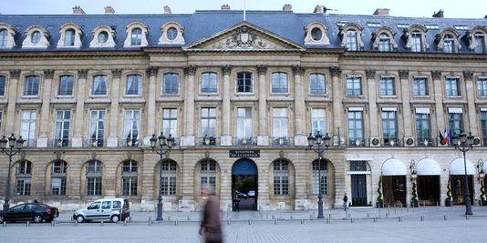
Другие переданные дела
Коррупционные обвинения
Около 20 дополнительных переданных дел по подозрению в:
  Незаконном нанесении ущерба общественным интересам
  Непотизме
  Присвоении
  Коррупции

Slide 20
РЕГУЛИРОВАНИЕ «ВРАЩАЮЩИХСЯ ДВЕРЕЙ»
06

Slide 21

СФЕРА ПРИМЕНЕНИЯ И РЕЗУЛЬТАТЫ
Члены правительства
Около 40 человек
17 решений только за 2017 год
Местные избранные представители
Около 500 человек
Около 10 случаев с 2014 года
Представители независимых агентств
Около 600 человек
Новый регламент (январь 2017 года)
Пока 2 случая за 2017 год
Три типа решений
  Совместимость
  Совместимость с резервированием
  Несовместимость
37 РЕШЕНИЙ

Slide 22
Юридическое консультирование государственных должностных лиц
07

Slide 23
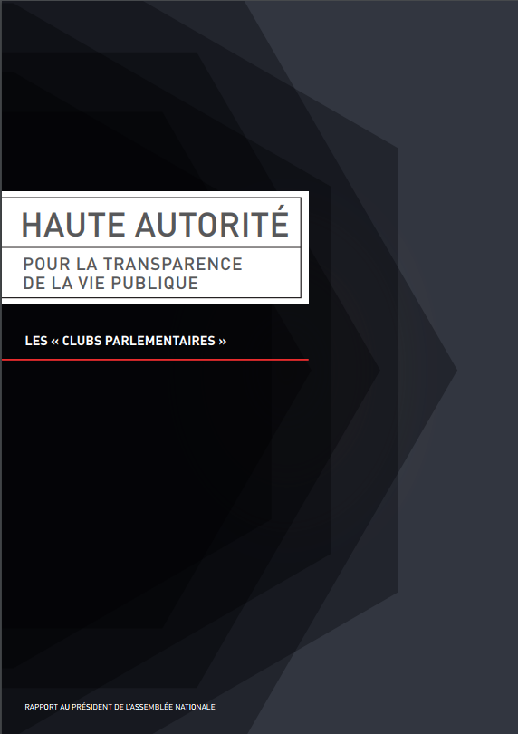
КОНСУЛЬТИРОВАНИЕ
индивидуальное
Конфиденциальное консультирование по этическим вопросам для всех государственных должностных лиц (например, вторичная деятельность)
65 запросов с 2014 года
29 запросов в 2017 году
институциональное - Руководство и отчеты
Город Париж и офисы социального жилья Парижа
Услуги французского Института президентства Республики
Регион Иль-де-Франс
Национальная ассамблея и т.д.
15 МНЕНИЙ И 2 ОТЧЕТА С 2014 ГОДА

Slide 24
08
Реестр лоббирования

Slide 25
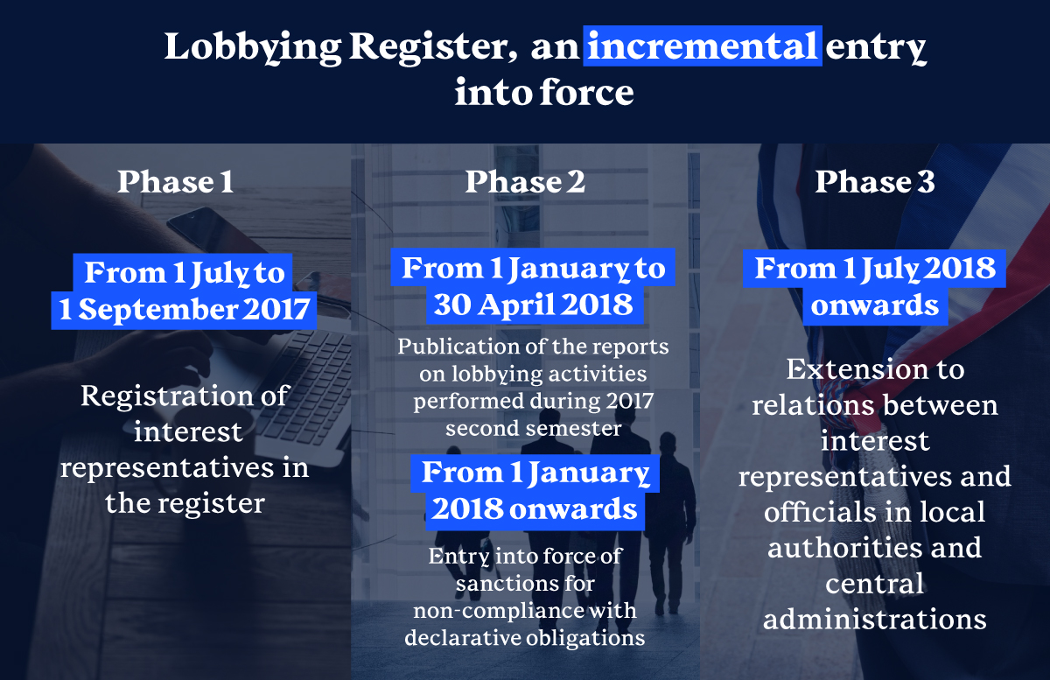
ПОВЫШЕНИЕ ПРОЗРАЧНОСТИ ПРОЦЕССА ПРИНЯТИЯ РЕШЕНИЙ
Создание общего реестра
Онлайн-реестр (с открытым исходным кодом);
первые декларативные обязательства для лоббистов;
Более 1 000 записей раскрыто в открытом формате данных.
Соблюдение этических правил
Общественные слушания;
Рекомендации;
Санкции
Notes:
Важность соблюдения и, следовательно, разработка руководящих принципов
Санкции: после официального уведомления и в течение трех лет несоблюдение этических норм может привести к лишению свободы на 1 год и штрафу в размере 15 000 евро.

Slide 26

WWW.HATVP.FR
&
www.hatvp.fr/en
москва, 5 июня 2018 г.

